Slide 1
Η ΑΤΜΟΣΦΑΙΡΙΚΗ ΠΙΕΣΗ
Notes:
Η ΑΤΜΟΣΦΑΙΡΙΚΗ ΠΙΕΣΗ

Slide 2
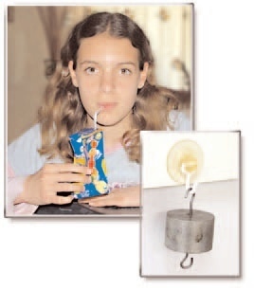
Πού οφείλεται η δύναμη που συνθλίβει το κουτί;
Πού οφείλεται η δύναμη που συγκρατεί μια βεντούζα κολλημένη στον τοίχο;

Slide 3
Στην ΑΤΜΟΣΦΑΙΡΙΚΗ ΠΙΕΣΗ

Slide 4
Όπως η υδροστατική πίεση οφείλεται στο βάρος του υγρού, έτσι και η ατμοσφαιρική πίεση οφείλεται στο βάρος του αέρα.

Slide 5
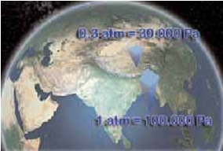
Η ατμοσφαιρική πίεση ελαττώνεται με το ύφος, οπότε στην κορυφή του Έβερεστ είναι πολύ μικρότερη (περίπου το 1/3) απ' ό,τι στην επιφάνεια της θάλασσας (Ινδικός).

Slide 6
Από τις αρχές του 17ου αιώνα
η ΠΡΟΘΕΣΗ των ερευνητών να μετρήσουν την πίεση του ατμοσφαιρικού αέρα υπήρχε αλλά έλειπε η ΙΔΕΑ το «πώς» θα μπορούσε να γίνει μια τέτοια μέτρηση
μια από τις ιδέες ήταν το
«να μετρήσουν πόσο μεγαλύτερη είναι
η ατμοσφαιρική πίεση από την πίεση του ΚΕΝΟΥ»
αλλά κανείς δεν είχε καταφέρει να δημιουργήσει ΚΕΝΟ
ούτε και υπήρχε εδραιωμένη βεβαιότητα για το
«εάν η φύση επιτρέπει τη δημιουργία ΚΕΝΟΥ»

Slide 7
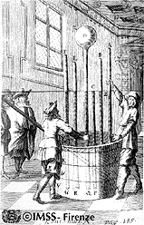
μια ακόμα ιδέα συμπληρωματική ήταν το
«να συγκρίνουν την ατμοσφαιρική πίεση με την πίεση μιας στήλης ΥΓΡΟΥ»
και για ΥΓΡΟ ήταν φυσικό να πηγαίνει η σκέψη στο ΝΕΡΟ
Στην Ιταλία, ο Γαλιλαίος είχε υποθέσει ότι η ατμοσφαιρική πίεση θα μπορούσε να κρατάει όρθια μια στήλη νερού, αλλά το ύψος μιας τέτοιας στήλης δεν μπορούσε να το μετρήσει, μολονότι το υπέθετε
Ήταν η στιγμή που έκανε την εμφάνισή του στο προσκήνιο
ο Evangelista Torricelli

Slide 8
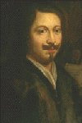
Το έτος 1644, δύο χρόνια μετά τον θάνατο του Γαλιλαίου, έγινε ο πρώτος άνθρωπος
που κατάφερε να μετρήσει την ατμοσφαιρική πίεση.
Για να το πετύχει χρησιμοποίησε :
μια ΘΕΩΡΙΑ για την ισορροπία των υγρών,
Την ΙΔΕΑ ότι μπορεί να δημιουργήσει ΚΕΝΟ
αποδεχόμενος ότι η πίεση του κενού είναι μηδέν

Slide 9
και δύο φοβερά ΥΛΙΚΑ
το ένα από τα οποία ήταν
μια ποσότητα από το πιο βαρύ υγρό του κόσμου
τον ΥΔΡΑΡΓΥΡΟ

Slide 10
και το άλλο
ένα εξαιρετικό υλικό με το οποίο οι Ιταλοί τεχνίτες της εποχής μπορούσαν
να φτιάχνουν διαφανείς σωλήνες, σφραγισμένους στο ένα άκρο
το ΓΥΑΛΙ

Slide 11
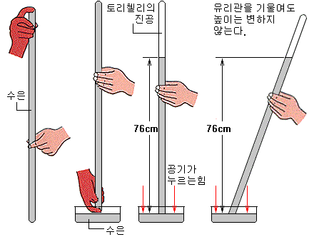
Η φαεινή ιδέα ήταν αντί για νερό να χρησιμοποιήσει
ΥΔΡΑΡΓΥΡΟ.
Αναζήτησε μια ποσότητα και τη βρήκε.
Έβαλε λίγο σε ένα μικρό κυπελλάκι
και στη συνέχεια γέμισε με υδράργυρο έναν
- κλειστό στο ένα άκρο - ΓΥΑΛΙΝΟ σωλήνα
τον οποίο είχε παραγγείλει
και - αναστρέφοντάς τον - τον βύθισε στο κύπελλο με τη μικρή ποσότητα υδραργύρου.
έχω πιστέψει ότι
ο υδράργυρος ΘΑ ΚΑΤΕΒΕΙ και ότι πάνω από την επιφάνειά του θα δημιουργηθεί ΚΕΝΟ

Slide 12
και ο υδράργυρος,
μέσα στον γυάλινο
κλειστό σωλήνα,
! ! !.
ΚΑΤΕΒΗΚΕ

Slide 13
πάνω από την ελεύθερη επιφάνειά του δημιουργήθηκε ΚΕΝΟ.
ΚΕΝΟ
Η εκτεθειμένη στο κενό επιφάνειά του βρέθηκε
σε σημερινές μονάδες μήκους –
76 εκατοστά
πάνω από την επιφάνεια του την εκτεθειμένη στον ατμοσφαιρικό αέρα
ακόμα κι όταν έστρεψε τον γυάλινο σωλήνα ώστε να μην είναι κατακόρυφος η υψομετρική απόσταση διατηρήθηκε
ήταν άνοιξη του 1644

Slide 14
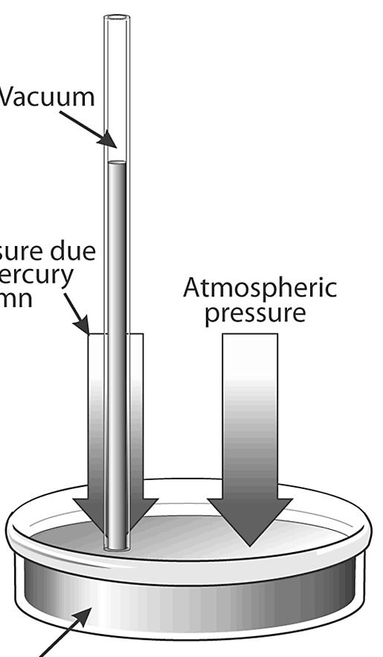
η ΘΕΩΡΙΑ
επιλέγουμε
ένα σημείο Α στην κορυφή της στήλης του (κλεισμένου στον σωλήνα) υδραργύρου
ένα σημείο Β στη βάση της υδραργυρικής στήλης (στο ίδιο «υψόμετρο» με τα σημεία της ελεύθερης στον αέρα επιφάνειας του υδραργύρου)
Α
ένα σημείο Γ στην ελεύθερη επιφάνεια του υδραργύρου την εκτεθειμένη στην ατμόσφαιρα
Εφόσον ο υδράργυρος είναι ΑΚΙΝΗΤΟΣ:
p_{Β} = p_{Α}+ ρ_{υδρ}gh
p_{Β} = p_{Γ}
αλλά η p_{Γ} είναι ΙΣΗ με την ατμοσφαιρική πίεση
και η p_{Α} ίση με μηδέν.
Γ
Β
Άρα p_{ατμ}= ρ_{υδρ}gh
Μπορούμε συνεπώς να υπολογίσουμε την ατμοσφαιρική πίεση πολλαπλασιάζοντας την πυκνότητα του υδραργύρου επί την επιτάχυνση της βαρύτητας και επί το ύψος της υδραργυρικής στήλης
P_{ατμ} = 101.300 Pa

Slide 15
Η πίεση αυτή ονομάζεται πίεση μιας ατμόσφαιρας:
1 atm = 100.000 Pa
Συχνά χρησιμοποιούμε και τη μονάδα Torr:
1 atm = 760 Torr

Slide 16
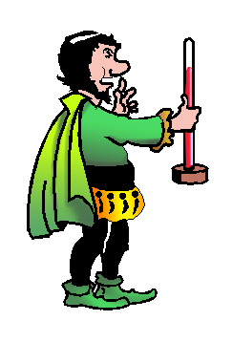
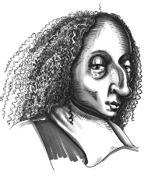
oι συνέπειες
Το βαρόμετρο του Torricelli και οι καινούριες θεωρήσεις στις οποίες οδηγούσε σύντομα υιοθετήθηκαν από πολλούς επιστήμονες της εποχής
Οι καινούριες ιδέες για την ατμοσφαιρική πίεση και για το κενό άνοιξαν δρόμους απρόβλεπτους
Οι ερευνητές διέθεταν ένα όργανο για να μετρούν την ατμοσφαιρική πίεση
και να αρχίσουν να ερευνούν την ατμόσφαιρα.
Την επόμενη χρονιά, το έτος δηλαδή 1645,
ο Blaise Pascal κατασκεύασε ένα δικό του
υδραργυρικό βαρόμετρο
με το οποίο απέδειξε ότι
η ατμοσφαιρική πίεση ελαττώνεται αισθητά
καθώς ανεβαίνουμε στην ατμόσφαιρα

Slide 17
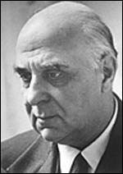
Κάτω από τον ουρανό είμαστε μεις τα ψάρια
και τα δέντρα είναι φύκια
Γιώργος Σεφέρης
Σχέδια για ένα καλοκαίρι

Slide 18
Δυνάμεις που οφείλονται στην ατμοσφαιρική πίεση

Slide 19
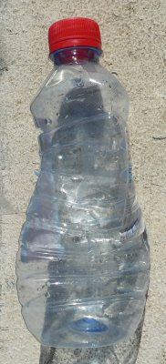
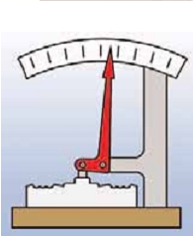
Πως λειτουργεί…

Slide 20
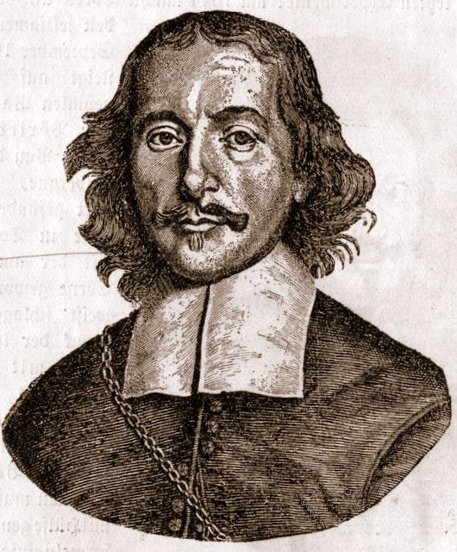
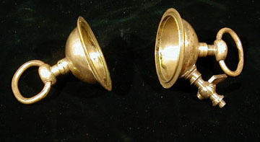
Λίγα χρόνια μετά το πείραμα του Torricelli το έτος 1654, στο Μαγδεμβούργο της Γερμανίας,
ο Von Guericke κατασκεύασε την πρώτη ΑΝΤΛΙΑ ΚΕΝΟΥ
με την οποία έκανε και την περίφημη παράσταση με τα ημισφαίρια
έφτιαξε δύο χάλκινα κοίλα ημισφαίρια και τα συνένωσε έτσι ώστε να σχηματίζουν σφαίρα.
Στο ένα από τα ημισφαίρια είχε τοποθετήσει μια στρόφιγγα από την οποία αφαίρεσε αέρα με αντλία κενού.
τα ημισφαίρια δεν μπορούσε
να τα ανοίξει κανείς
ούτε και δύο ομάδες των οκτώ αλόγων
από κάθε πλευρά

Slide 21
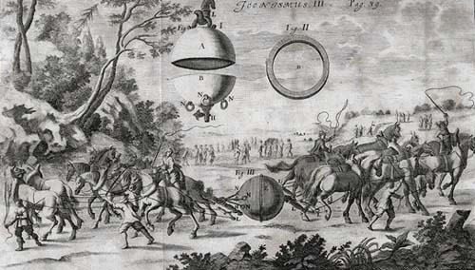
σε σχέση με το ΚΕΝΟ
η ατμοσφαιρική πίεση είναι τρομακτική

Slide 22
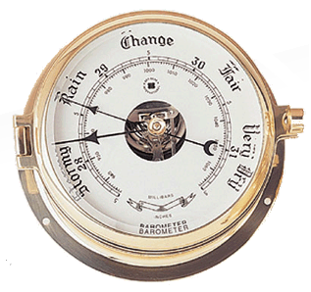
Το βαρόμετρο
χρησιμοποιείται
για να μετράμε την πίεση του αέρα
Notes:
Πως λειτουργεί…

Slide 23
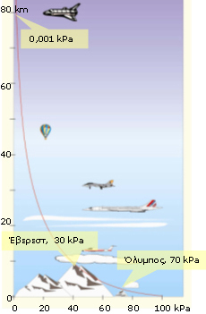
Τα βαρόμετρα μας βοηθάνε να βρούμε σε ποιο ύψος βρισκόμαστε.
Notes:
Τα βαρόμετρα μας βοηθάνε να βρούμε σε ποιο ύψος βρισκόμαστε.

Slide 24
Πίεση και ανθρώπινο αυτί
Το αυτί μας δέχεται πίεση όταν κάνουμε βουτιές στη θάλασσα λόγω της υδροστατικής πίεσης , αλλά και όταν πετάμε με αεροπλάνο σε μεγάλο ύψος.
Στις απότομες μεταβολές του ύψους, η εξωτερική πίεση ελαττώνεται και η πίεση στο εσωτερικό τμήμα του τύμπανου είναι μεγάλη.
Και στις δύο περιπτώσεις η πίεση πρέπει να εξισορροπηθεί.
Αυτό το πετυχαίνουμε όταν καταπίνουμε. Και αυτό γιατί το εσωτερικό μέρος του αυτιού επικοινωνεί με τον φάρυγγα μέσω της ευσταχιανής σάλπιγγας.
Καταπίνοντας λοιπόν, εξισορροπείται η εξωτερική με την εσωτερική πίεση και ο κίνδυνος να σπάσει το τύμπανο απομακρύνεται.

Slide 25
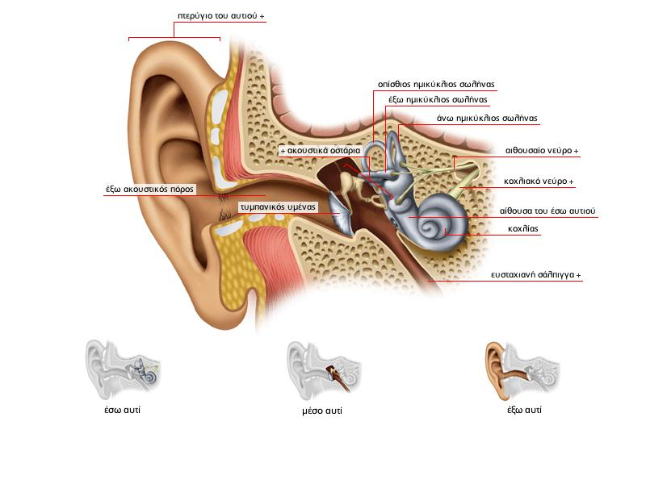

Slide 26
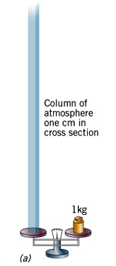
Εδώ βέβαια υπάρχει και ένα ερώτημα:
Γιατί η ατμοσφαιρική πίεση δεν τσαλακώνει και το σώμα μας;
Πράγματι το βάρος της ατμόσφαιρας είναι περίπου ίσο με 10 Ν (1 κιλό) για κάθε τετραγωνικό εκατοστό, δηλ. περίπου 1.000.000 Ν (100.000 κιλά) στο σώμα μας.
Δεν μας συντρίβει όμως γιατί και το σώμα μας περιέχει και αυτό αέρα στο εσωτερικό του, που εξισορροπεί την εξωτερική πίεση και μας επιτρέπει να αντέχουμε.

Slide 27
Πως πίνουμε με το καλαμάκι
Notes:
Πως πίνουμε με το καλαμάκι

Slide 28
Κανονικά η ατμόσφαιρα πιέζει το νερό και μέσα στο καλαμάκι και έξω από αυτό.
Όταν ρουφάω, η πίεση μέσα στο καλαμάκι ελατώνεται και το νερό ανεβαίνει.

Slide 29
Κανονικά η ατμόσφαιρα πιέζει το νερό και μέσα στο καλαμάκι και έξω από αυτό.
Όταν ρουφάω, η πίεση μέσα στο καλαμάκι ελατώνεται και το νερό ανεβαίνει.

Slide 30
Tί συμβαίνει στο ποτήρι;

Slide 31
Tί συμβαίνει στο ποτήρι;

Slide 32
Tί συμβαίνει στο ποτήρι;
Το χαρτί πιέζεται προς τα κάτω από το νερό στο κέντρο και από την ατμόσφαιρα περιφεριακά.

Slide 33
Tί συμβαίνει στο ποτήρι;
Το χαρτί πιέζεται προς τα κάτω από το νερό στο κέντρο και από την ατμόσφαιρα περιφεριακά.
Το χαρτί πιέζεται προς τα πάνω από την ατμόσφαιρα σε όλη την επιφάνειά του.
Η δύναμη που ασκεί η ατμόσφαιρα είναι μεγαλύτερη από το βάρος του νερού.

Slide 34
ΤΟ ΤΡΥΠΙΟ ΜΠΟΥΚΑΛΙ
Notes:
ΤΟ ΤΡΥΠΙΟ ΜΠΟΥΚΑΛΙ

Slide 35
Ερωτήσεις
1 (σελ. 82)
Συμπλήρωσε τις λέξεις που λείπουν από το παρακάτω κείμενο έτσι ώστε οι προτάσεις που προκύπτουν να είναι επιστημονικά ορθές:
Η πίεση που ασκεί ένα υγρό που ισορροπεί ονομάζεται ……………………… πίεση και οφείλεται στην ……………… Η πίεση που ασκεί ο ατμοσφαιρικός αέρας ονομάζεται …………………………… πίεση και οφείλεται στο ………………… του αέρα.
Η υδροστατική πίεση είναι ανάλογη α) του ……………… από την επιφάνεια του υγρού, β) της ……………………… του υγρού και γ) της ………………………………… της……………………………… .

Slide 36
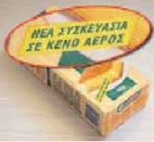
Εφάρμοσε τις γνώσεις σου και γράψε τεκμηριωμένες απαντήσεις για τις ερωτήσεις που ακολουθούν
6 (σελ. 84)
Το αλεύρι που φαίνεται στη διπλανή εικόνα συσκευάζεται σε «κενό» αέρος, δηλαδή από τη σακούλα αφαιρείται ο ατμοσφαιρικός αέρας και στη συνέχεια σφραγίζεται.
(α) Μπορείς να εξηγήσεις για ποιο λόγο το περιτύλιγμα κολλάει στο αλεύρι;
(β) Μπορείς να προβλέψεις τι θα συμβεί εάν με μια καρφίτσα δημιουργήσεις μια μικρή οπή στο περιτύλιγμα;

Slide 37
Πως μπορούμε με ένα πείραμα να δείξουμε ότι ο αέρας έχει βάρος;
Notes:
Πως μπορούμε με ένα πείραμα να δείξουμε ότι ο αέρας έχει βάρος;

